Slide 1
Jak to vlastně chodí, na inkluzivní lodi aneb podmínky úspěšné inkluze
Transdisciplinární přístup
Omezit extrémní polarizaci
Kvalifikovaný pedagog
Kontinuální vzdělávání
Inkluzivní edukace raného věku
Prosociální prostředí

Slide 2
Jaké známe metody a přístupy ve speciální pedagogice?

Slide 3
Metoda je cesta, jak dosáhnout cíle.
metody
Všeobecné
Modifikované
Speciální
přístupy
Monosenzorický
Multisenzorický

Slide 4

Vyučovací metoda je cesta k získání stanoveného cíle.
Co je tedy speciálněpedagogická metoda?

Slide 5

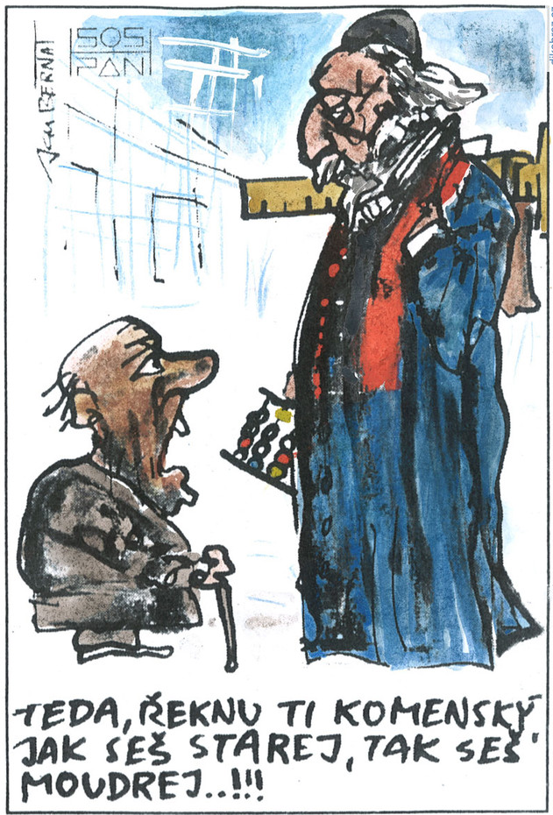
…je potřebné,
aby použitá metoda
Každá zvolená metoda
by měla brát v úvahu individuální zvláštnosti žáků,
jejich druh a stupeň znevýhodnění.
zapojila
co nejvíce smyslů.
J. A. K.

Slide 6
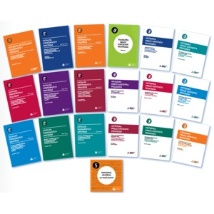
Žák se SVP by měl být kvůli svým potřebám vzděláván poněkud odlišným způsobem, než žák intaktní.
Učitelé by měli znát metody, postupy, formy a prostředky vzdělávání, které jsou vhodné pro konkrétního žáka a jeho potřeby, a měli by je při výuce využívat!
Podporou pro učitele běžné školy při výběru metod, postupů, forem a prostředků vzdělávání by mělo být ŠPZ.
Metody
PO

Slide 7

vícenásobného opakování informace
nadměrného zvýraznění informace
multisenzorického zprostředkování
optimálního kódování
zprostředkování náhradními komunikačními systémy
modifikace kurikula
intenzivní motivace
algoritmizace kurikula
zapojení kompenzačních prostředků
pozitivní psychické posilování
aplikace PLPP, IVP (model třístupňové péče) http://www.nuv.cz/uploads/RAMP_S/publikace/MZ_3MP_DEF_verze_pro_webove_stranky_4.8.2014.pdf

Slide 8
Podpůrná opatření
Třístupňový model péče

Slide 9
PO I. stupně
především úpravy
metod a didaktických postupů
úpravy v kritériích hodnocení žáka,
případně změny ve strategiích učení
PO jsou nároková,
rodiče se na jejich financování nemusejí podílet

Slide 10
Podpůrná opatření tzv. „podpůrka“
I. stupeň PO
vždy navrhuje a poskytuje škola.
II. -V. stupeň PO
navrhuje
a metodicky provází
v jeho naplňování ŠPZ
jsou definována ŠZ
podle rozsahu a obsahu
se člení do I. – V. stupně.

Slide 11
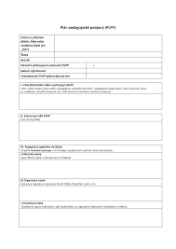
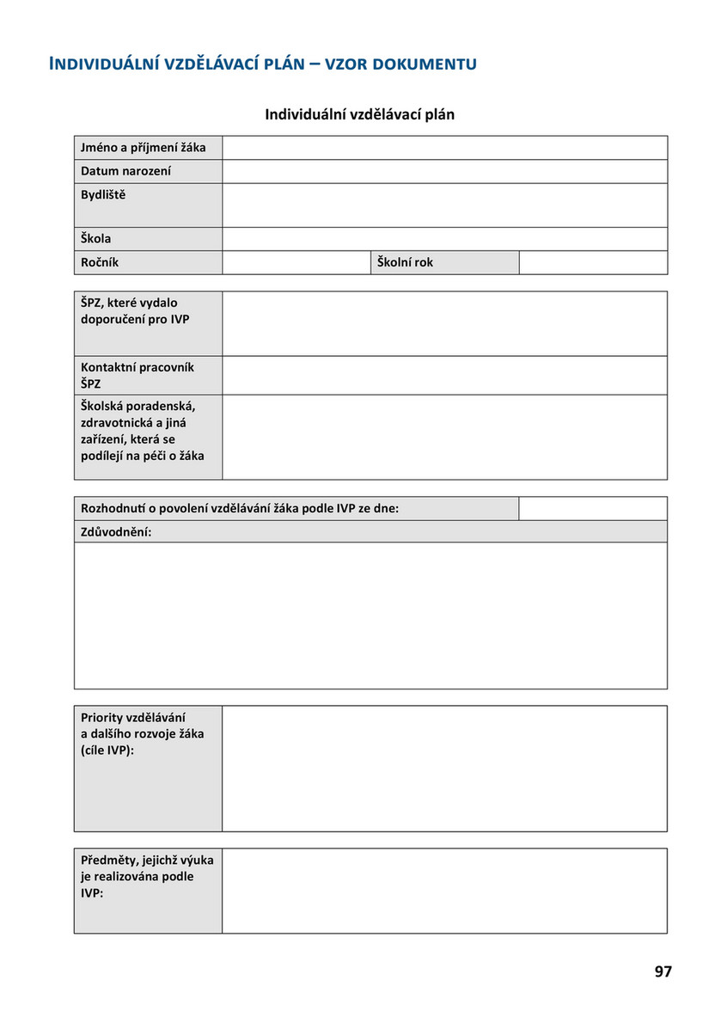
Smysl PLPP…
Administrativní zátěž?
Vhodný způsob intervence?
Potřebný nástroj?
Dobrý sluha, ale zlý pán…
Diagnostika?
Identifikace?
Spolupráce?
ŠPP - ŠPZ

Slide 12
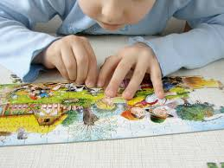
Kdy PLPP?
…nepostačuje-li samotné zohlednění individuálních vzdělávacích potřeb dítěte.
např.:
je potřeba jednat včas
Školní nepřipravenost/nezralost
častější nemocnost dítěte
mírné nebo přechodné potíže
potíže v adaptaci a šk. prostředí
nízká motivace
není nutná zvýšená fin. náročnost

Slide 13

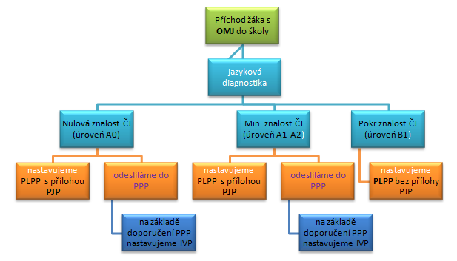
příklad

